Slide 1
CHÍNH TẢ
Sách TV lớp 5
Vở chính tả
Vở bài tập TV
Bút mực
Bút chì
Thước kẻ

Slide 2
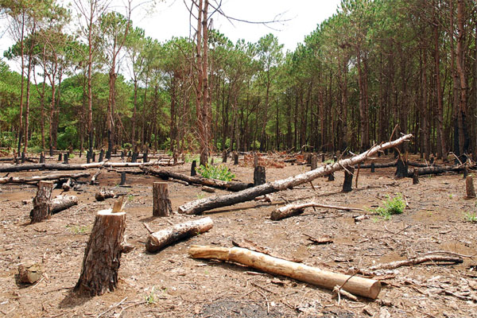
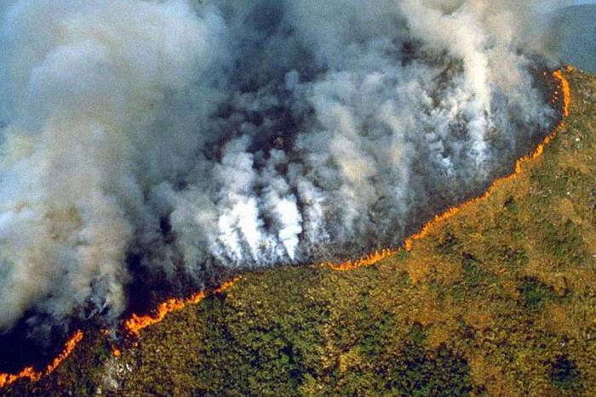

Slide 3

NGHE – VIẾT
LUẬT BẢO VỆ MÔI TRƯỜNG

Slide 4
Yêu cầu cần đạt
Nghe – viết đúng bài chính tả
Không mắc quá 5 lỗi trong bài
Trình bày đúng hình thức

Slide 5

Khám phá

Slide 6
Các em cùng thực hiện
Mở sách Tiếng Việt trang 103 (đọc bài 3 lần)
Gạch chân dưới các từ khó
sự cố, suy thoái, phòng ngừa, ứng phó
Đọc từ khó 3 lần

Slide 7
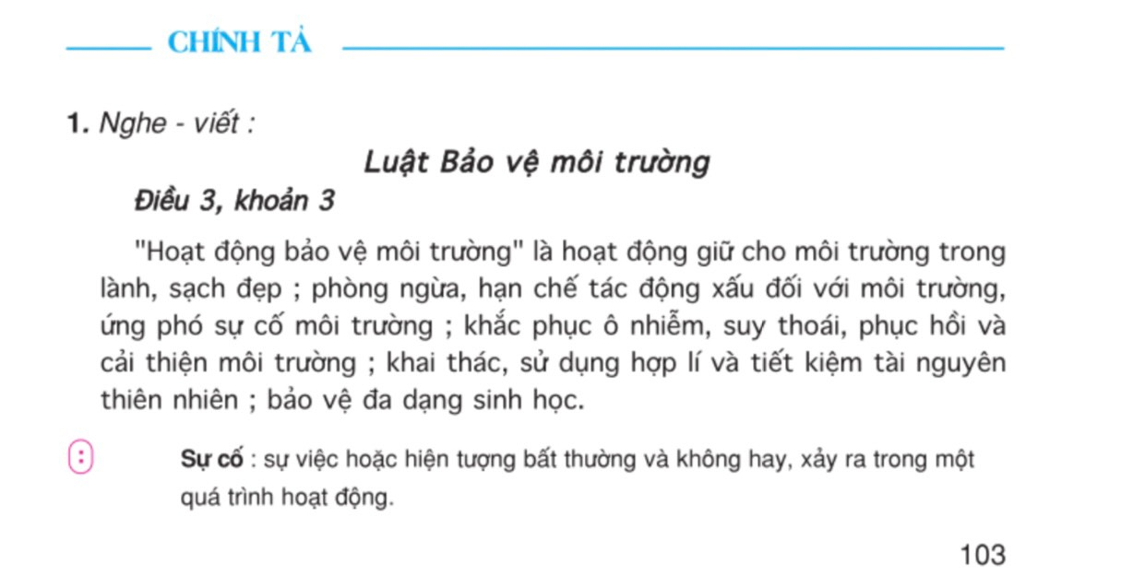

Luyện đọc
Hoạt động bảo vệ môi trường là gì?
Luật bảo vệ môi trường thuộc điều mấy, khoản mấy?

Slide 8

Vận dụng

Slide 9
Yêu cầu cần đạt
Tìm được tiếng thích hợp vào ô trống đối với BT2
Thực hiện đúng BT3

Slide 10
Bài tập chính tả
1. Xác định yêu cầu đề bài
2. Làm bài tập
3. Sửa bài

Slide 11
Bài tập 2: a) Mỗi cột trong bảng dưới đây ghi một cặp tiếng chỉ khác nhau ở âm đầu l hay n. Hãy tìm những từ ngữ chứa các tiếng đó.
lắm | lấm | lương | Lửa
nắm | nấm | nương | nửa
M: thích lắm/ nắm cơm

Slide 12


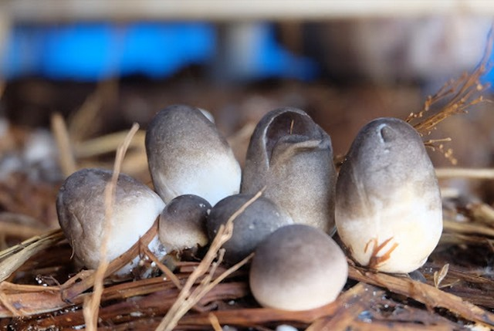

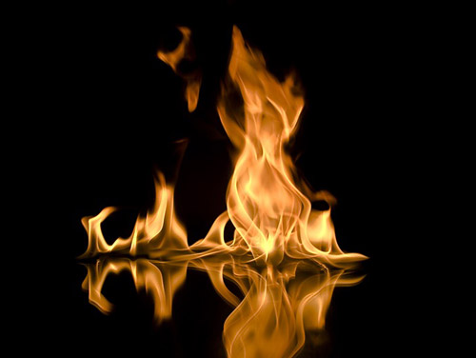
Ví dụ
- nhớ lắm / nắm tay
- lấm tấm / nấm rơm
- tiền lương / nương rẫy
- ngọn lửa / một nửa

Slide 13
Bài tập 2: a) Mỗi cột trong bảng dưới đây ghi một cặp tiếng chỉ khác nhau ở âm đầu n hay ng. Hãy tìm những từ ngữ chứa các tiếng đó.
trăn | dân | răn | lượn
trăng | dâng | răng | lượng
M: trăn trở/ ánh trăng

Slide 14

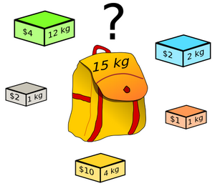


Ví dụ
- trăn trở / ánh trăng
- dân làng / hiến dâng
- răn dạy / cái răng
- uốn lượn / khối lượng

Slide 15
Bài tập 3: Tìm nhanh
Từ láy âm đầu “n”
náo nứng
na ná
nức nở
nặng nề
nõn nà
nết na
nao núng
Từ láy âm cuối “ng”
sang sảng
leng keng
loảng xoảng
đùng đoàng
boong boong
loong coong
ăng ẳng

Slide 16


